Slide 1

好搭BOX智能实验箱
好好搭搭在线
“

Slide 2

好好搭搭
彩色LED的使用
——炫彩灯光秀

Slide 3
01
情景描述
02
知识与概念
目录
03
作品制作
04
拓展与思考

Slide 4
1
情景描述
1879年10月21日，“发明大王”爱迪生点燃了世界上第一盏电灯，当时电灯还是照明的器具，现在灯不仅可以作为发光装置，更是环境装饰的小能手。HALO PARK光乐园以“光与好玩的一切”为主题，用灯光的炫彩变化，绘画不一样的世界，有科幻的HALO DOG，有灿烂的海底两万里，有奇妙的森林迷宫，还有更多创意等待着小朋友们的参与，下面我们就一起来走进炫彩灯光的世界。
02

Slide 5
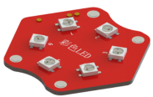
2
知识与概念
上节课我们认识的红黄绿三色LED灯，每个灯都只能发出一种固定颜色的灯光，那要是想要让每个灯都能发出一百种、一千种、一万种甚至更多的色彩应该怎么办呢？
好搭BOX给大家带来了一个新工具，叫做彩色LED，下面我们来一起认识一下。
02

Slide 6
2
知识与概念
彩色LED模块
彩色LED是由红、绿、蓝三种颜色的发光二极管组成的、可以发出彩色光线的元件。彩色LED模块由6个RGB LED灯珠组成，每个灯珠边上都有编号，可以使用指令，根据编号控制这些灯珠。
RGB是一种颜色模式，通过设置不同的R（红）G（绿）B（蓝）颜色值，可以显示出人类视力所能感知的几乎所有颜色
02

Slide 7

2
知识与概念
该指令在输出类别指令中。
使用该指令可以设置两项内容：1是可以指定点亮某个编号的灯；2是可以指定点亮灯的颜色。指令默认是点亮编号为“1”的灯，红色值、绿色值、蓝色值均为“20” 。若要点亮指定编号的灯，可以直接输入；“红”、“绿”、“蓝”这三个颜色参数值可以直接输入。
02

Slide 8
2
知识与概念
该指令在输出类别指令中。
该条语句可以让6个LED灯都处于熄灭的状态。
02

Slide 9
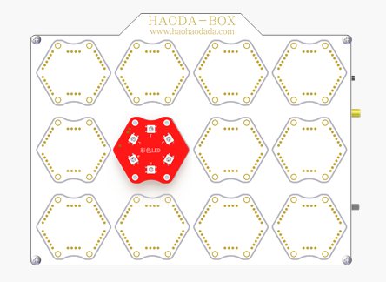
3
作品制作
第一步：搭建硬件，连接网络
将彩色LED模块，放置在主控板上的任意六边形位置，磁铁吸合；打开主控板电源开关，等待主控板连接网络成功。
02

Slide 10
3
作品制作
第二步：进入网站编程界面
02
打开浏览器，登录“好好搭搭”网站；单击网站上方的“创作”按钮，在“创作模板”网页中选择无线下载模式编程中的好搭BOX智能实验箱，点击进入编程界面。

Slide 11

3
作品制作
先尝试点亮一个彩色LED灯吧！
02

Slide 12
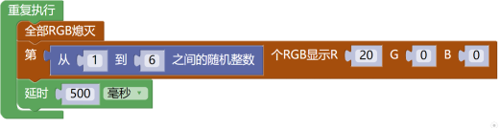
3
作品制作
随机点亮一盏灯的程序
02

Slide 13
4
拓展与思考
如何让6盏灯实现按顺序亮灭呢？同样6盏灯都显示一样的颜色，且每次只亮一盏灯？
绚丽的灯光可不仅仅只会顺序随机，还可以颜色随机；不仅仅只会按顺序依次点亮还可以按逆序依次点亮；你是否能够创造出更多好玩的灯光效果呢？

Slide 14
谢谢观看
“

